Slide 1
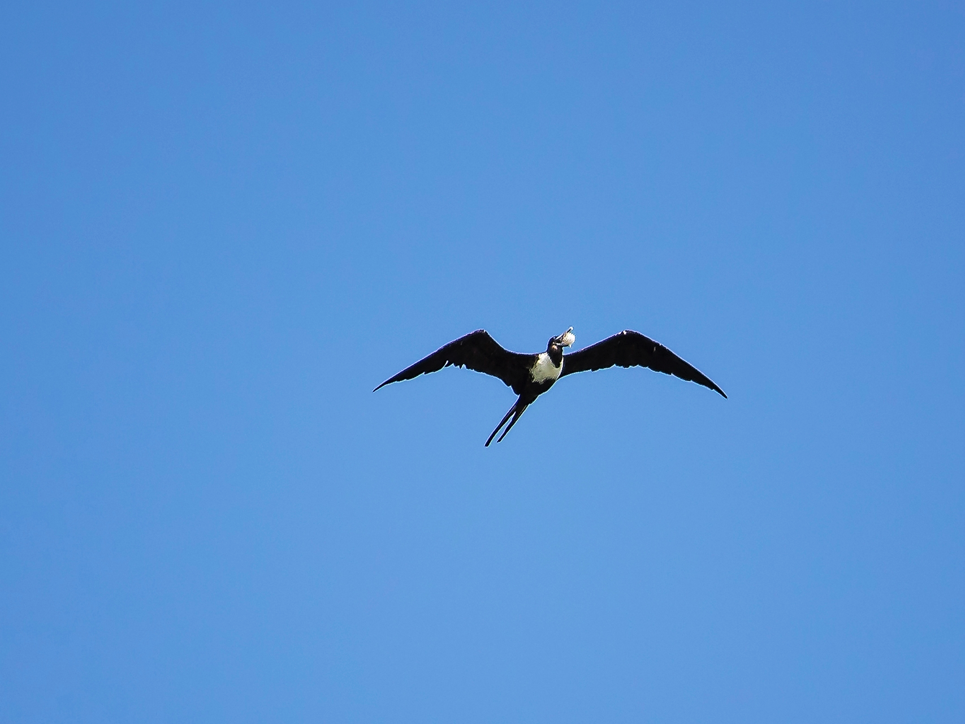

Estudio #16
Alabanza Por Su Bondad
(Salmos 92, 16, 103, 113, 25, 111, 89 y 66)
28 de abril de 2015
Unidad 5: Cantos de Alabanza
La Biblia Libro por Libro, CBP®
Iglesia Bíblica Bautista de Aguadilla

Slide 2
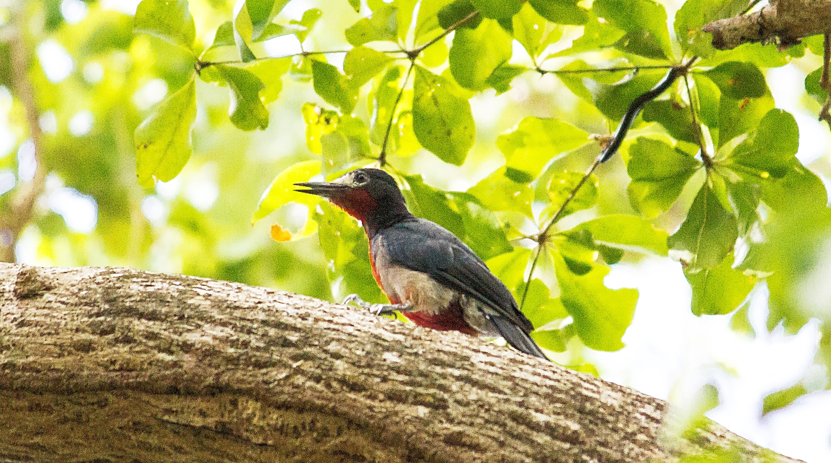
Contexto
Salmos 92, 16, 103, 113, 25, 111, 89 y 66

Slide 3

Versículo Clave:
“Bueno es alabarte, oh Jehová, Y cantar salmos a tu nombre, oh Altísimo; Anunciar por la mañana tu misericordia, Y tu fidelidad cada noche,”
(Salmo 92.1–2, RVR60)

Slide 4
Bosquejo de Estudio
La alegría de alabar a Dios por su bondad
  Salmo 92.1-3
La prosperidad de los malvados es pasajera
  Salmo 92.4-9
La fuerza dada por Dios produce resultados
  Salmo 92.10-11
El resultado feliz de seguir al Dios bondadoso
  Salmo 92.12-15

Slide 5
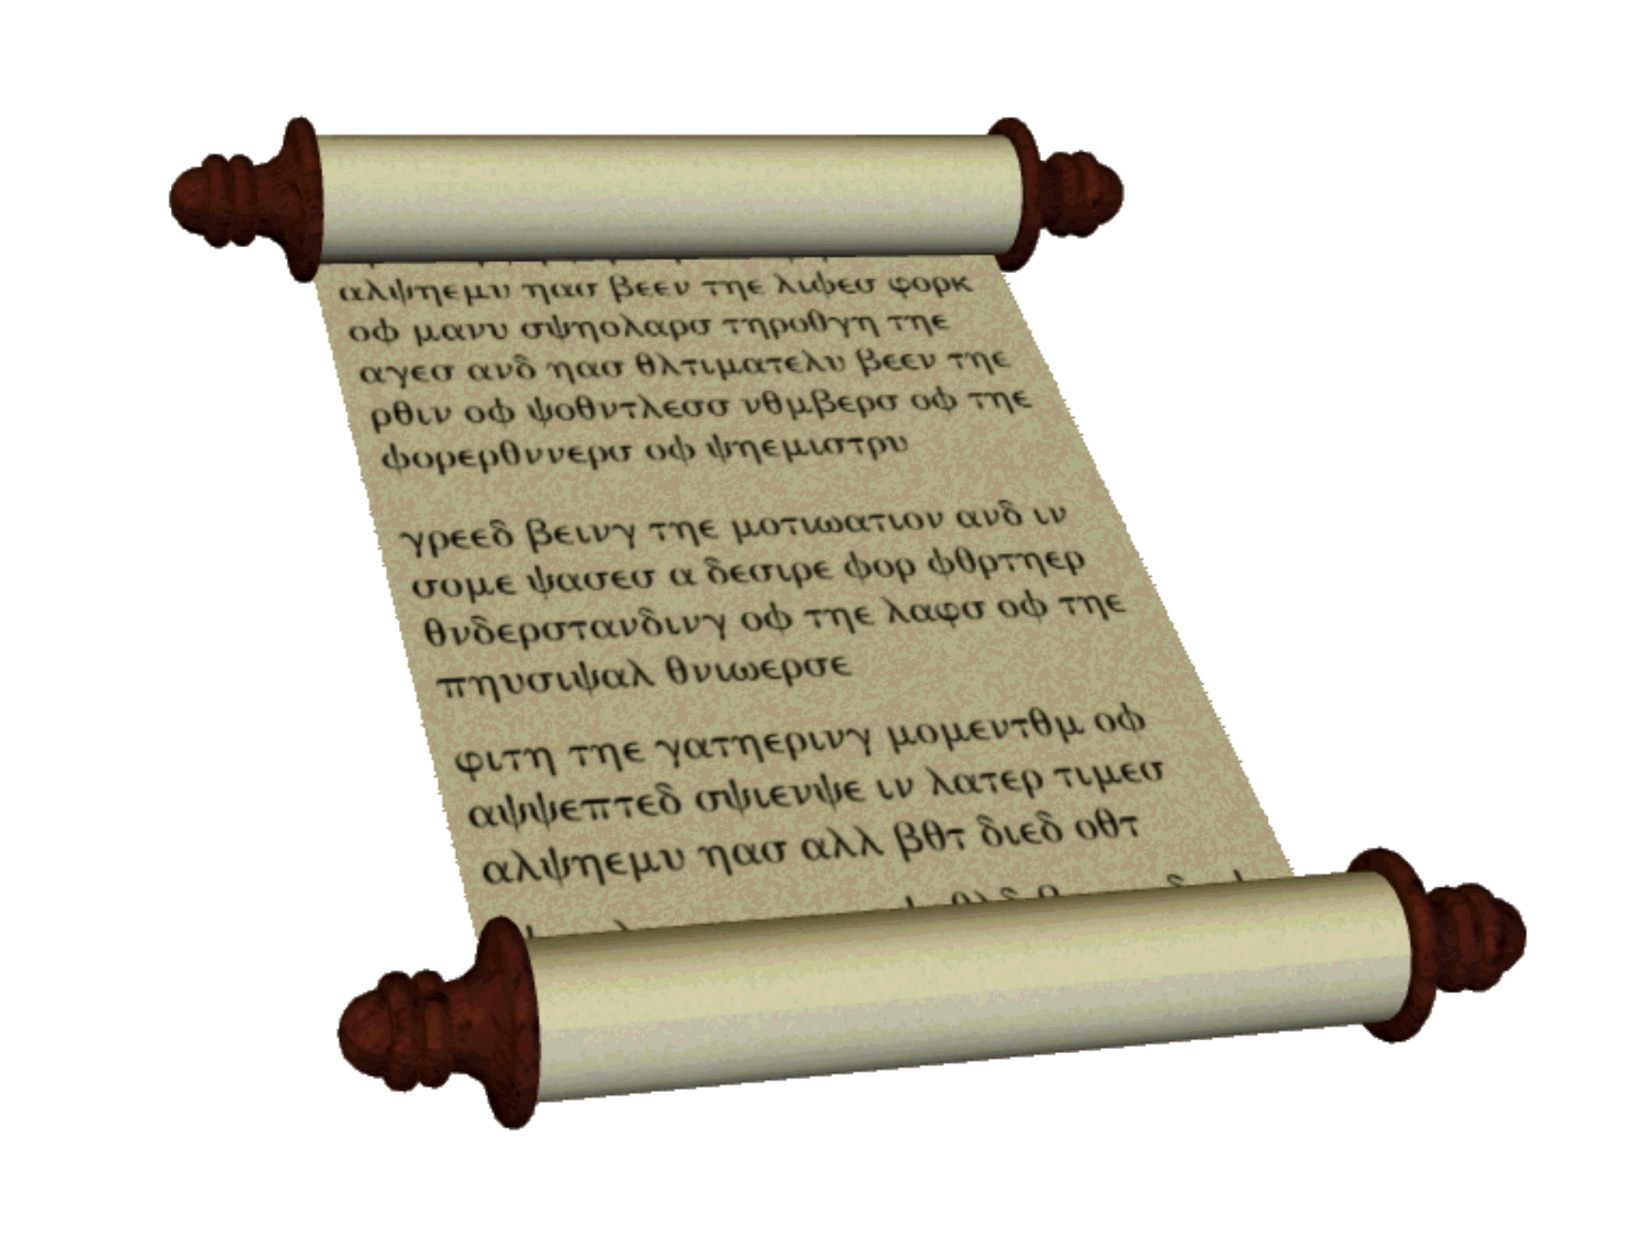
Introducción al Salmo 92
Es el único Salmo que el título, en hebreo, dice para el día de sábado.
En cuanto a su género, el Salmo se clasifica como una súplica individual y el subgénero de canciones de acción de gracias.
5

Slide 6
Introducción al Salmo 92
Pero, como muchos otros salmos, éste contiene elementos de varios géneros.
Los vv. 4, 10 y 11 son alabanza de acción de gracias; los vv. 5, 8 y 9 son más como un himno; y los vv. 6, 7 y 12–15 son más como poesía sapiencial.
6

Slide 7
Introducción al Salmo 92
Uno puede encontrar una estructura bien elaborada de quiasmo:
  A = 1–3;
  B = 4–6;
  C = 7;
  D = 8 (la médula del Salmo);
  C’ = 9;
  B’ = 10, 11;
  A’ = 12–15;
7

Slide 8
Bueno es alabarte, Jehová

Slide 9
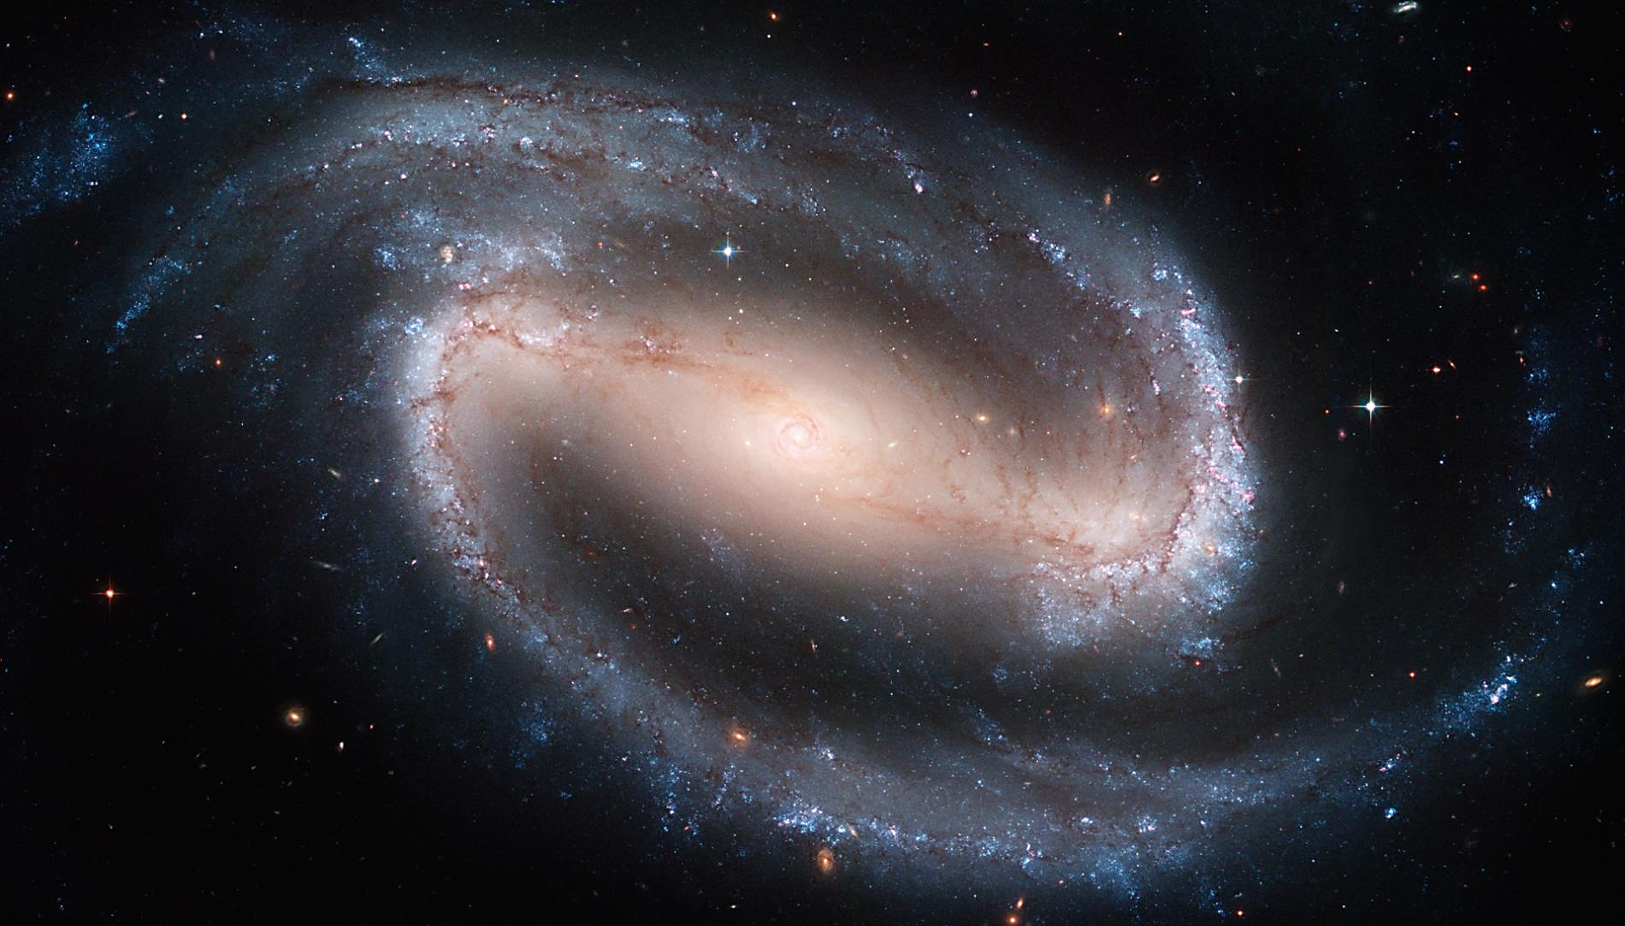
La alegría de alabar a Dios por su bondad Salmo 92.1-3
9

Slide 10
La alegría de alabar a Dios por su bondad Salmo 92.1-3
“Bueno es alabarte, oh Jehová, Y cantar salmos a tu nombre, oh Altísimo; Anunciar por la mañana tu misericordia, Y tu fidelidad cada noche, En el decacordio y en el salterio, En tono suave con el arpa.”
(Salmo 92.1–3, RVR60)
10

Slide 11

La alegría de alabar a Dios por su bondad Salmo 92.1-3
Nadie puede negar la verdad de que es absolutamente bueno dar gracias a Jehová.
Es bueno en el sentido de que el Señor merece semejante gratitud, y es bueno también para aquel que ofrece las acciones de gracias, y además para aquellos que escuchan.
11

Slide 12

La alegría de alabar a Dios por su bondad Salmo 92.1-3
Cantar alabanzas al nombre del Altísimo es una de las actividades más apropiadas en las que podemos involucrarnos.
Y no falta material para la alabanza.
Su misericordia es un tema perpetuo por las mañanas y Su fidelidad es suficientemente grande para ocupar las horas nocturnas y aún más.
12

Slide 13
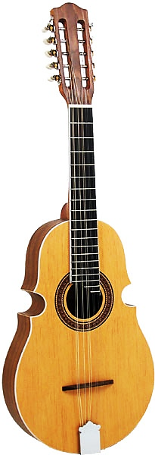
La alegría de alabar a Dios por su bondad Salmo 92.1-3
Podemos adornar la belleza del cántico con el decacordio, el salterio y el arpa, y con sonido armonioso.
Ninguna cantidad de música dulce es demasiada para alabar al Señor por Sus obras maravillosas de creación, providencia y redención.
13

Slide 14
Himno #47
Grandes y Maravillosas

Slide 15
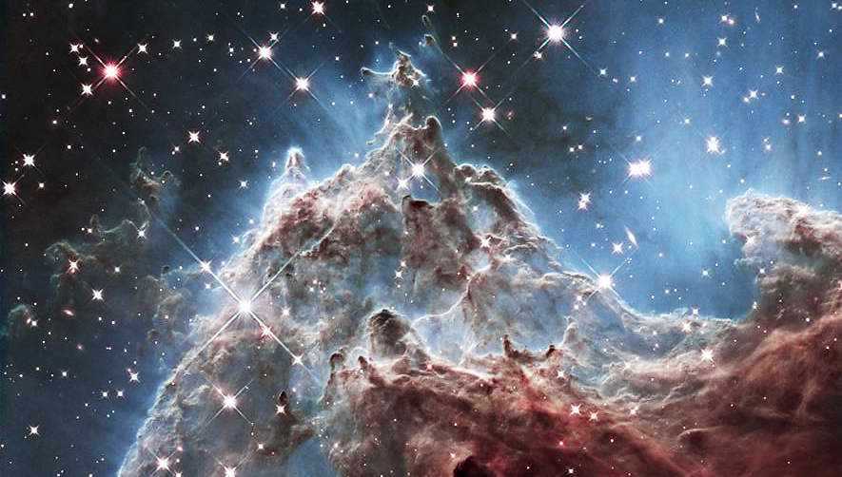
La prosperidad de los malvados es pasajera Salmo 92.4-9
15

Slide 16
La prosperidad de los malvados es pasajera Salmo 92.4-9
“Por cuanto me has alegrado, oh Jehová, con tus obras; En las obras de tus manos me gozo. ¡Cuán grandes son tus obras, oh Jehová! Muy profundos son tus pensamientos. El hombre necio no sabe, Y el insensato no entiende esto. Cuando brotan los impíos como la hierba, Y florecen todos los que hacen iniquidad, Es para ser destruidos eternamente. Mas tú, Jehová, para siempre eres Altísimo. Porque he aquí tus enemigos, oh Jehová, Porque he aquí, perecerán tus enemigos; Serán esparcidos todos los que hacen maldad.” (Salmo 92.4–9, RVR60)
16

Slide 17

La prosperidad de los malvados es pasajera Salmo 92.4-9
Sólo el pensar en todo lo que Él ha hecho estimula al corazón a cantar de gozo.
Los planes maravillosos y inescrutables de Dios, Sus diseños profundos y planes sabios añaden combustible a la llama de la alabanza.
17

Slide 18
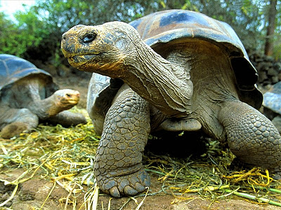
La prosperidad de los malvados es pasajera Salmo 92.4-9
No esperemos que el hombre natural entienda las cosas profundas de Dios.
No las puede entender: «porque se han de discernir espiritualmente» (1 Corintios 2:14).
En cuanto a las realidades divinas, es lento, necio y torpe, aunque sea un gigante intelectual en lo que es del mundo.
18

Slide 19

La prosperidad de los malvados es pasajera Salmo 92.4-9
Nunca se enfrenta con la verdad de que las leyes morales e inevitables en el universo prescriben la muerte de los malos.
Aunque parece que el malo prospere durante un tiempo, su éxito es tan corto como la vida de la hierba.
Tan seguro como Jehová está entronado eternamente, así Sus enemigos serán dispersados y perecerán.
19

Slide 20
Himno #81
Lo Que Respira

Slide 21
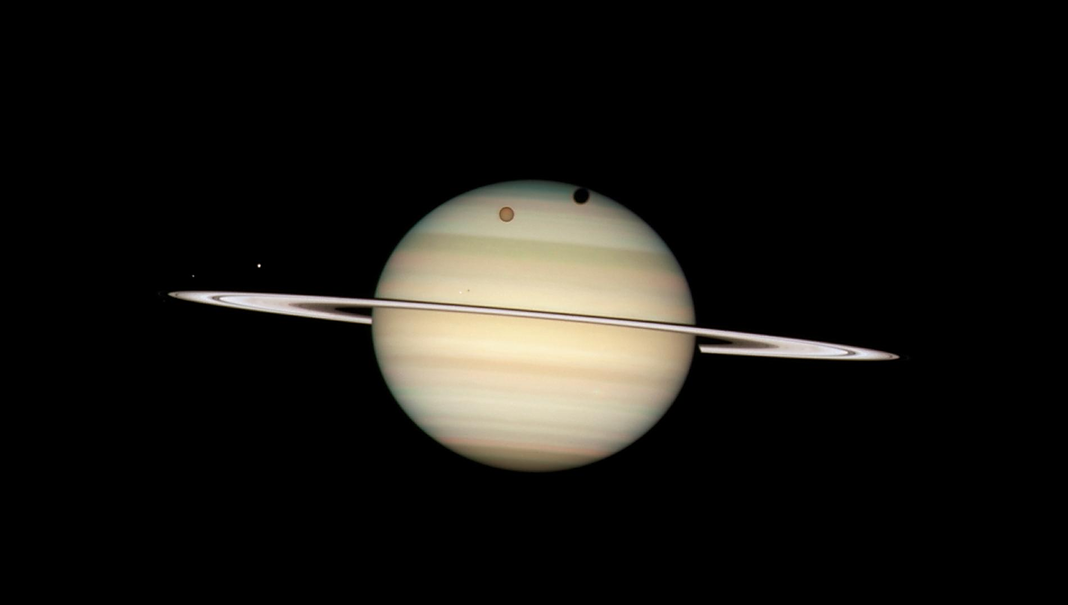
La fuerza dada por Dios produce resultados Salmo 92.10-11
21

Slide 22
La fuerza dada por Dios produce resultados Salmo 92.10-11
“Pero tú aumentarás mis fuerzas como las del búfalo; Seré ungido con aceite fresco. Y mirarán mis ojos sobre mis enemigos; Oirán mis oídos de los que se levantaron contra mí, de los malignos.”
(Salmo 92.10–11, RVR60)
22

Slide 23

La fuerza dada por Dios produce resultados Salmo 92.10-11
La otra cara de la moneda es que Dios exalta las fuerzas (lit. «el cuerno») del justo como las del búfalo.
Esto es, que Él da fuerza y honra a Su pueblo, y unge a Sus fieles con aceite fresco, que es una figura del ministerio de gracia del Espíritu Santo.
23

Slide 24

La fuerza dada por Dios produce resultados Salmo 92.10-11
Cuando se haya escrito el último capítulo, los santos de Dios habrán visto la sumisión de sus enemigos, y habrán escuchado el llanto de su perdición.
24

Slide 25
El Justo Florecerá como la Palmera

Slide 26
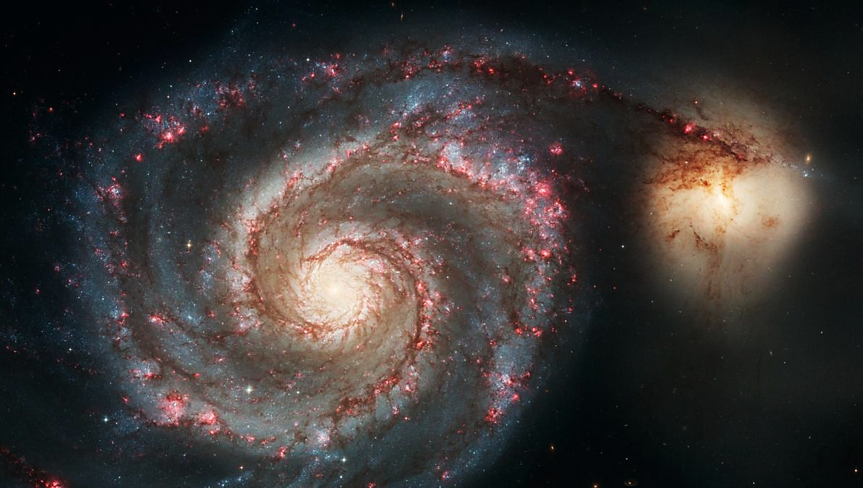
El resultado feliz de seguir al Dios bondadoso Salmo 92.12-15
26

Slide 27
El resultado feliz de seguir al Dios bondadoso Salmo 92.12-15
“El justo florecerá como la palmera; Crecerá como cedro en el Líbano. Plantados en la casa de Jehová, En los atrios de nuestro Dios florecerán. Aun en la vejez fructificarán; Estarán vigorosos y verdes, Para anunciar que Jehová mi fortaleza es recto, Y que en él no hay injusticia.”
(Salmo 92.12–15, RVR60)
27

Slide 28
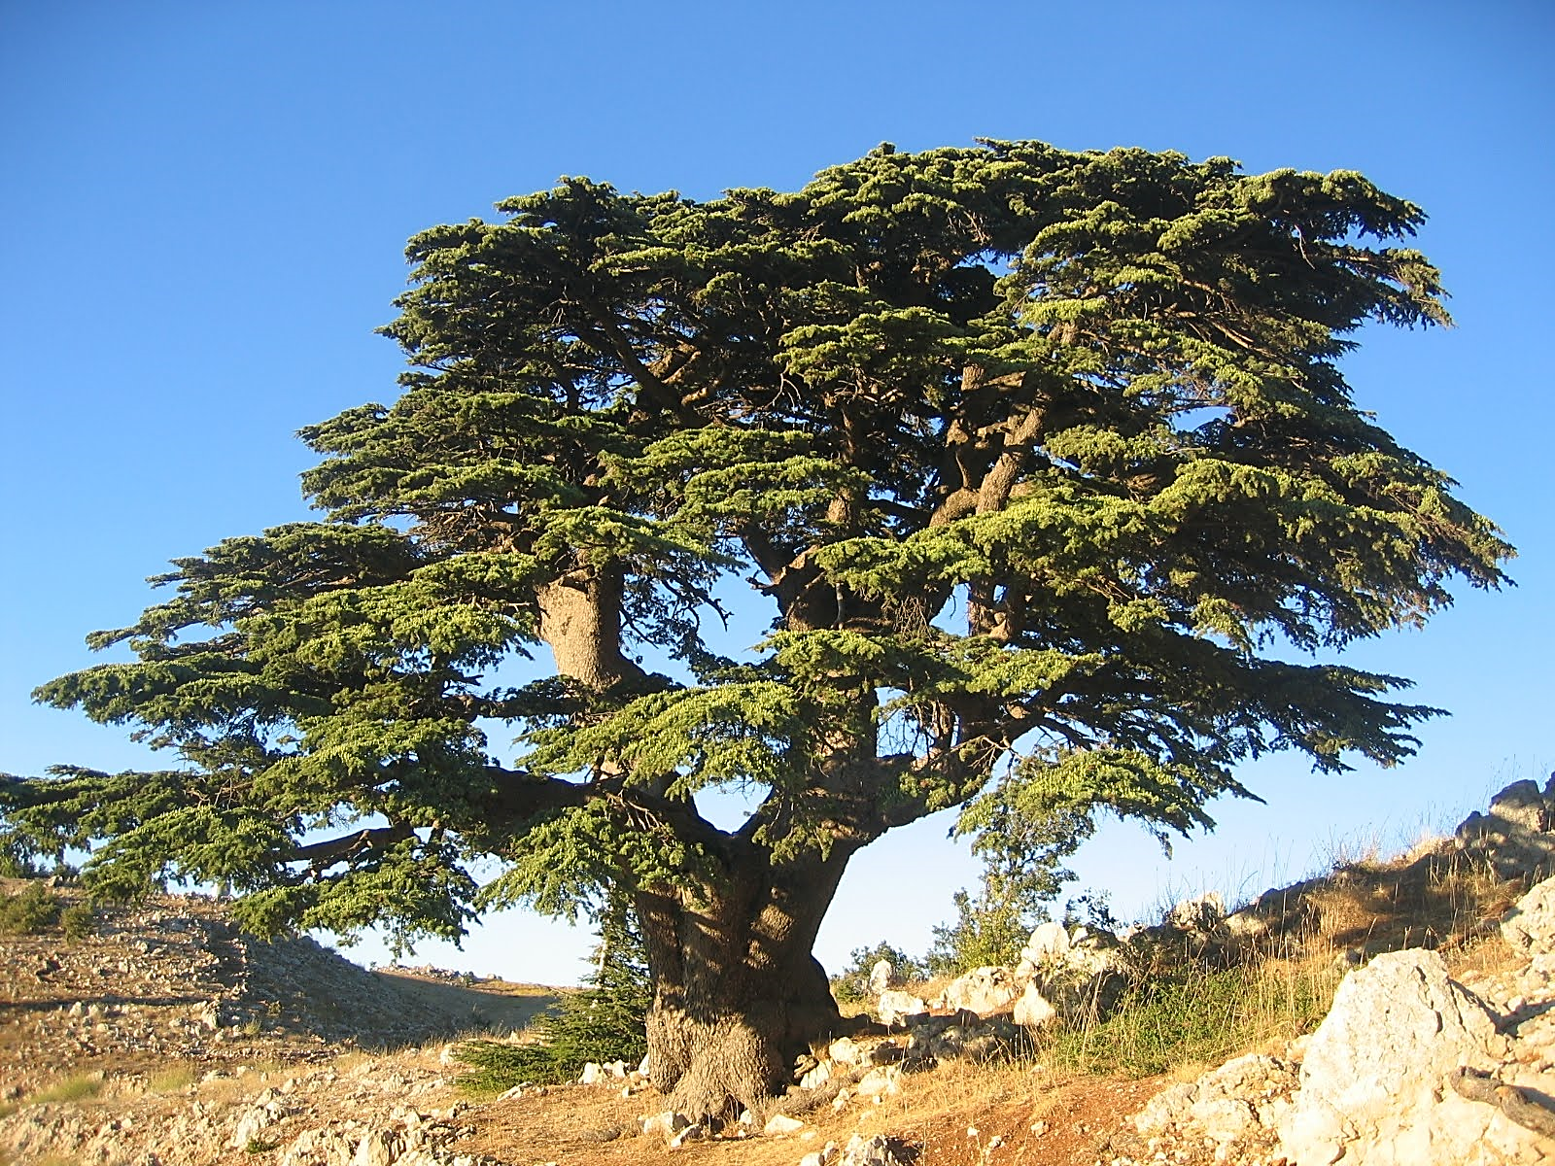
El resultado feliz de seguir al Dios bondadoso Salmo 92.12-15
La prosperidad de los justos es comparable a la de la palmera y a la de un cedro del Líbano.
La palmera simboliza hermosura y fruto, mientras que el cedro es emblema de fuerza y permanencia.
La razón por la que los creyentes crecen y florecen es que están plantados en la casa del Señor y florecen en los atrios de nuestro Dios.
28

Slide 29
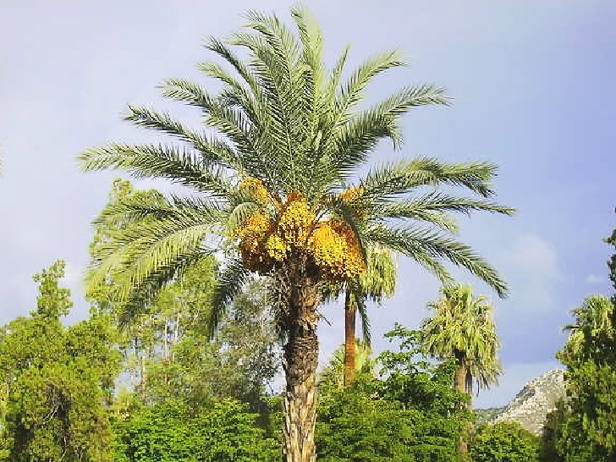
El resultado feliz de seguir al Dios bondadoso Salmo 92.12-15
En otras palabras, viven en comunión diaria con el Señor, tomando de Él la fuerza y el sostenimiento.
La edad no impide su capacidad para fructificar.
Siguen pulsando con vida espiritual vigorosa (la savia) y su testimonio es perenne como las hojas de los cedros.
29

Slide 30

El resultado feliz de seguir al Dios bondadoso Salmo 92.12-15
Su prosperidad es evidencia de que Jehová es recto y cumple Sus promesas. Él es la Roca fiel, y no hay nada infiel acerca de Él.
Los malos son comparados con la hierba (v. 7), los justos se comparan con los árboles perennes (v. 14).
Los malos se secan y caen, pero los justos van de poder en poder. Éste es el orden de la agricultura espiritual.
30

Slide 31
Himno #81
Lo Que Respira

Slide 32
Aplicaciones
Este salmo demuestra una espontaneidad y alegría de parte del adorador que son propias de la persona confiada y agradecida.
  La relación del creyente con Dios debe demostrar estas cualidades.
  Debe haber el sentido de que es bueno alabar a Jehová.
32

Slide 33
Aplicaciones
El creyente debe anunciar la fidelidad y la misericordia de Dios.
  Sin ellas no podríamos continuar, pero en muchas ocasiones el creyente no las reconoce, no comparte con otros estas bendiciones de parte del Señor.
33

Slide 34
Aplicaciones
El resultado de haber vivido una vida larga en armonía con Dios es llegar a la vejez con vitalidad y fuerza.
  La comparación con dos árboles conocidos por su longevidad y vigor es un desafío para toda persona mayor.
34

Slide 35
Aplicaciones
Este salmo termina enfatizando que Dios es justo y recto.
  Frente a tantas bendiciones de Dios jamás debemos olvidar que en Él no hay injusticia.
  Tampoco debería haberla en nuestra vida.
35

Slide 36
Bibliografía
Carson, D., France, R., Motyer, J., & Wenham, G. (2000, c1999). Nuevo comentario Bíblico : Siglo veintiuno (electronic ed.) (Lc 6.20-26). Miami: Sociedades Bı́blicas Unidas.
Douglas, J.D. Nuevo Diccionario Bíblico : Primera Edición. Miami: Sociedades Bíblicas Unidas, 2000.
LBLA Mapas, electronic ed. La Habra, CA: Foundation Publications, Inc., 2000.
Lockward, Alfonso. Nuevo Diccionario De La Biblia. Miami: Editorial Unilit, 2003.
Mapas De La Biblia Caribe, electronic ed. Nashville: Editorial Caribe, 2000, c1998.
Martínez, Mario, et al, eds. El Expositor Bíblico: La Biblia, Libro por Libro, Maestros de jóvenes y Adultos, Volumen 2, 5nta Ed. El Paso, Texas: Casa Bautista de Publicaciones, 2007, c1995.
Nelson, Wilton M. y Juan Rojas Mayo, Nelson Nuevo Diccionario Ilustrado De La Biblia, electronic ed. Nashville: Editorial Caribe, 2000, c1998.
Vine, W.E. Vine Diccionario Expositivo De Palabras Del Antiguo Y Del Nuevo Testamento Exhaustivo, electronic ed. Nashville: Editorial Caribe, 2000, c1999.
Walvoord, John F., y Roy B. Zuck. El conocimiento bíblico, un comentario expositivo: Antiguo Testamento, Puebla, México: Ediciones Las Américas, A.C., 1999. Print.
Carro, D., Poe, J. T., Zorzoli, R. O., & Editorial Mundo Hispano (El Paso, T. (1993-). Comentario bı́blico mundo hispano Exodo (1. ed.) (26). El Paso, TX: Editorial Mundo Hispano.
Wiersbe, W. W. (1995). Bosquejos expositivos de la Biblia: Antiguo y Nuevo Testamento (electronic ed.). Nashville: Editorial Caribe.
MacDonald, W. (2004). Comentario Bíblico de William MacDonald: Antiguo Testamento y Nuevo Testamento (46). Viladecavalls (Barcelona), Espa±a: Editorial CLIE. φ
Gillis, C. (1991). El Antiguo Testamento: Un Comentario Sobre Su Historia y Literatura, Tomos I-V (╔x 14.21). El Paso, TX: Casa Bautista De Publicaciones.
Bartley, James et al. Comentario bı́blico mundo hispano: Job. 1. ed. El Paso, TX: Editorial Mundo Hispano, 2004. Print.
Cevallos, Juan Carlos. Comentario Bφblico Mundo Hispano tomo 7: Juan Carlos Cevallos y Rubén O Zorzoli.; editores generales, Juan Carlos Cevallos y Rubén O Zorzoli. El Paso, TX: Editorial Mundo Hispano, 2005. Print.
(Encyclopedia of Bible Difficulties, “Enciclopedia de dificultades bíblicas”. Grand Rapids: Zondervan Publishing House, 1982, p. 252).
Hoff, Pablo. Libros poéticos: Poesía y sabiduría de Israel. Miami, FL: Editorial Vida, 1998. Print.
Porter, Rafael. Estudios Bı́blicos ELA: Salvos por la fe (Romanos parte I). Puebla, Pue., México: Ediciones Las Américas, A. C., 1987. Print.
  Hayford, Jack W. Estudio de Romanos: Vida en el reino. electronic ed. Nashville: Editorial Caribe, 1994. Print. Plenitud del Espiritu Guias para explorar la Biblia.
36
Notes:
36

Slide 37
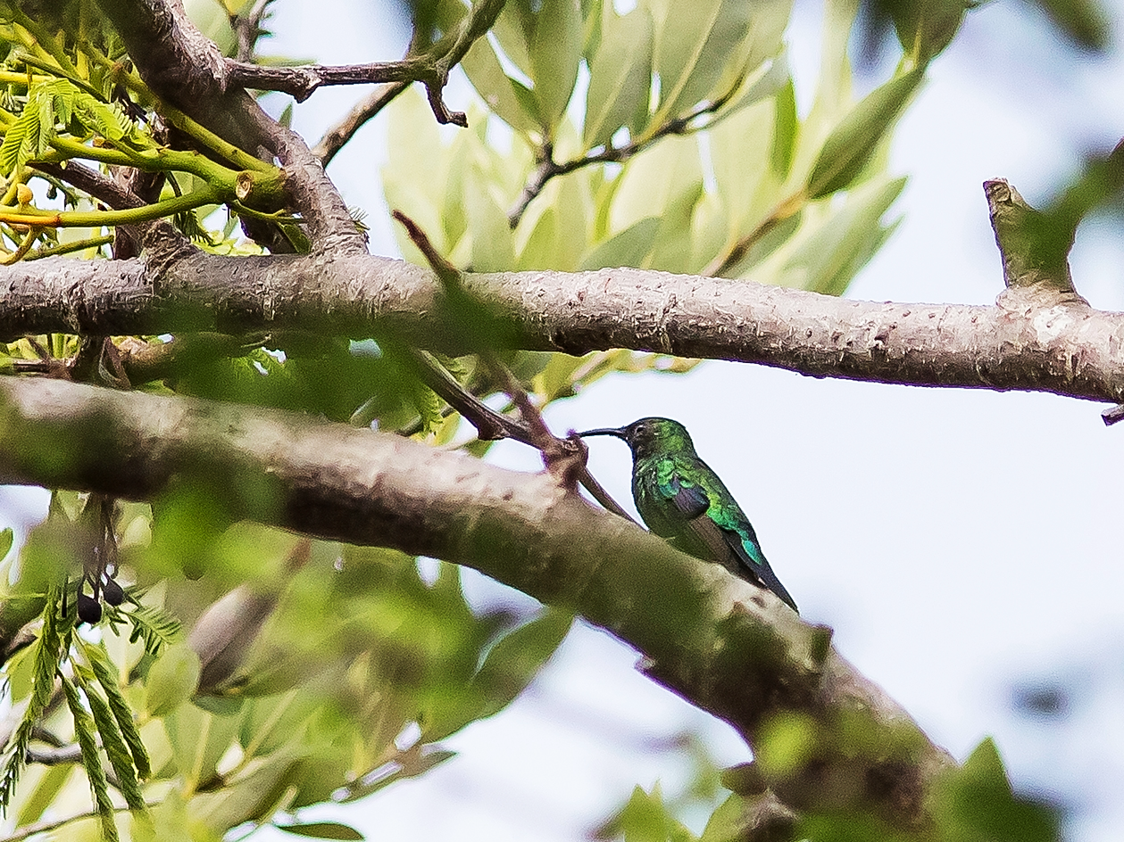
Próximo Estudio
Gracias a Dios que nos da la Victoria
(Salmos 18, 68, 144)
5 de mayo de 2015
La Biblia Libro por Libro, CBP®
Iglesia Bíblica Bautista de Aguadilla

Slide 38


